Slide 1
ICS2-homwork5

Slide 2
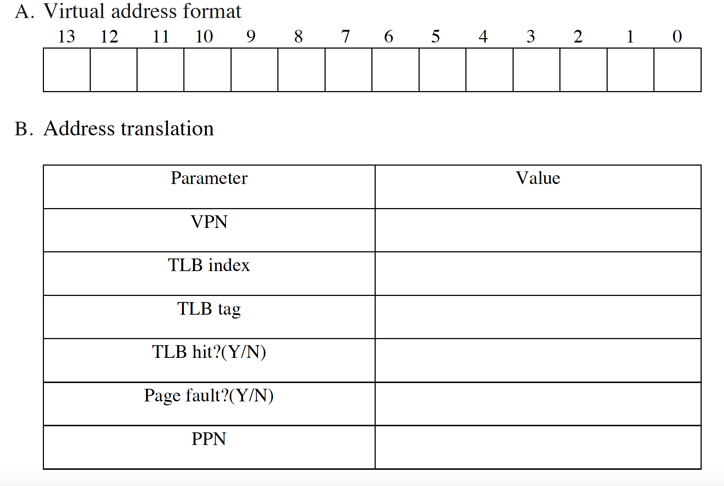
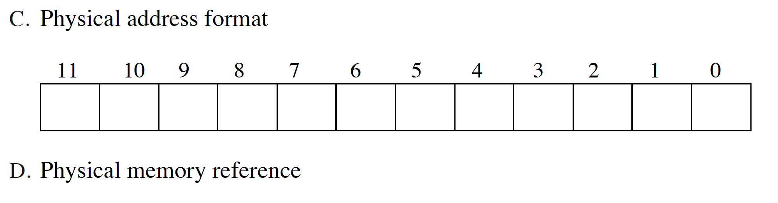
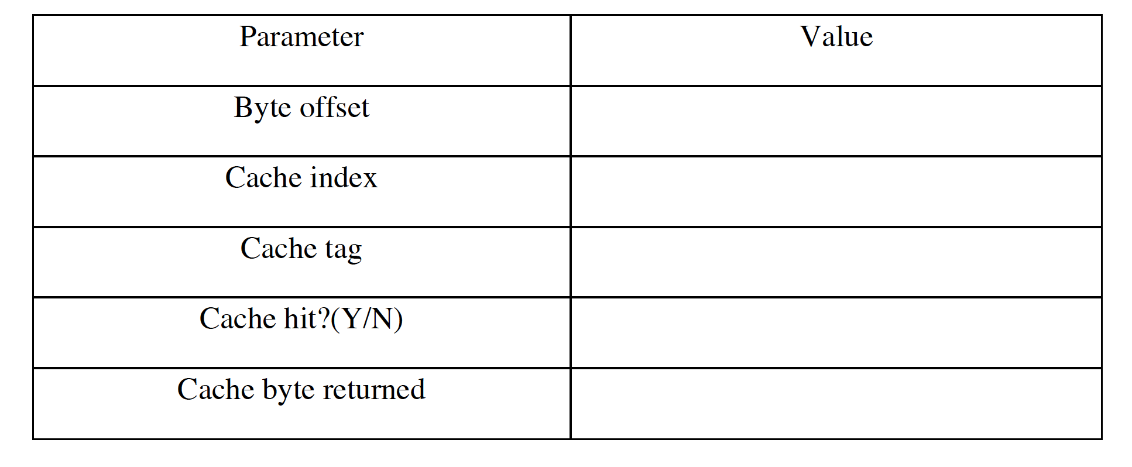
问题1
根据9.6.4的示例内存程序，给定virtual address 0x03FC，完成下列表格

Slide 3
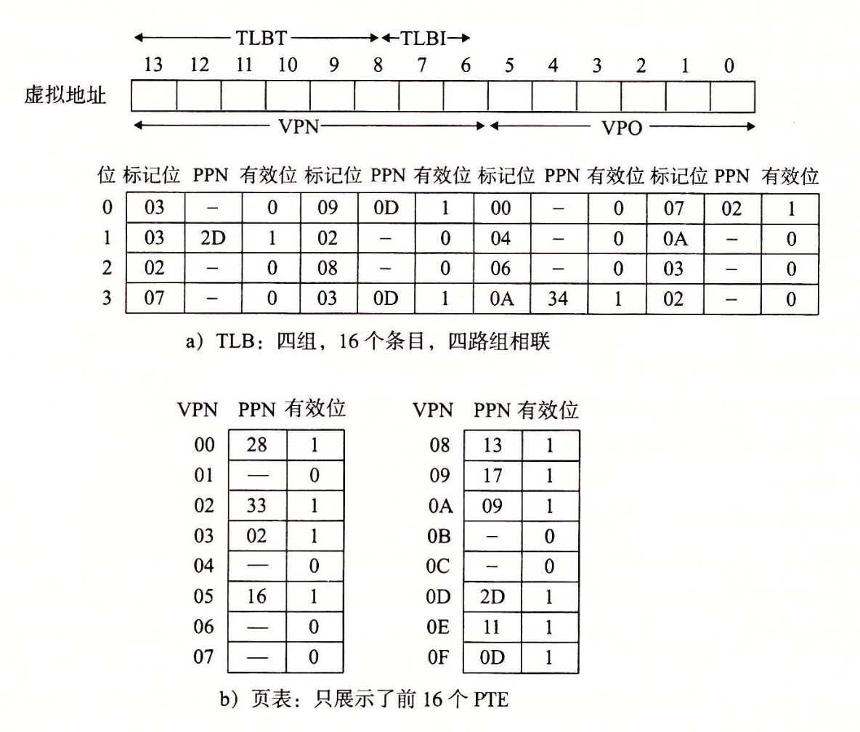
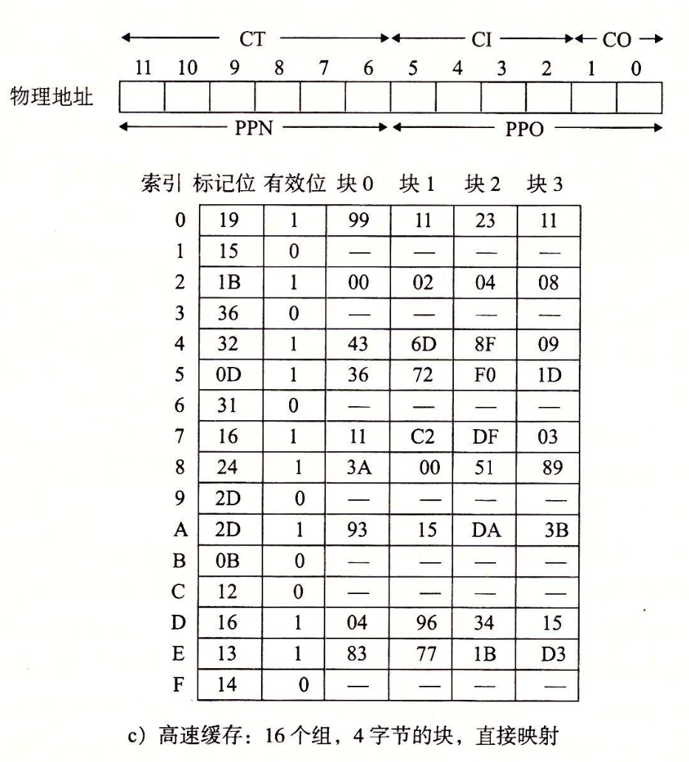

Slide 4
问题2
计算机有64位虚拟地址空间，page size是2048B，page table entry长度是4B。用multi-level page table把所有页面放在表中，需要多少levels？写出解题步骤。注意页表本身也是以page为单位进行空间分配和管理的，其中第一级页表是一个完整的page。

Slide 5
问题3
一个计算机虚拟内存空间大小为1MB，物理内存空间大小为8MB。虚存空间依次分为4个segment（code, data, heap, stack），采用segmentation内存管理，用Va最高两位标记segment，有寄存器记录下列信息。请根据给定程序回答问题。
segment | base | size | positive
code | 4MB | 4KB | 1
data | 2MB | 2KB | 1
heap | 7MB | 8KB | 1
stack | 1MB | 256KB | 0

Slide 6
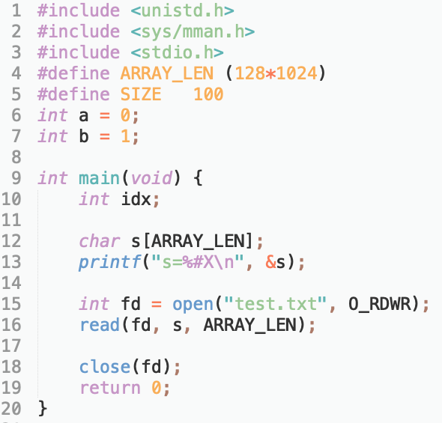
问题3
程序涉及到的数据结构被存放在了哪一段？请画图标注。
程序输出了s=0xFFC00，求s对应的PA。如果VA=258K/514K，对应的PA是多少？写出求解过程。

